Slide 1
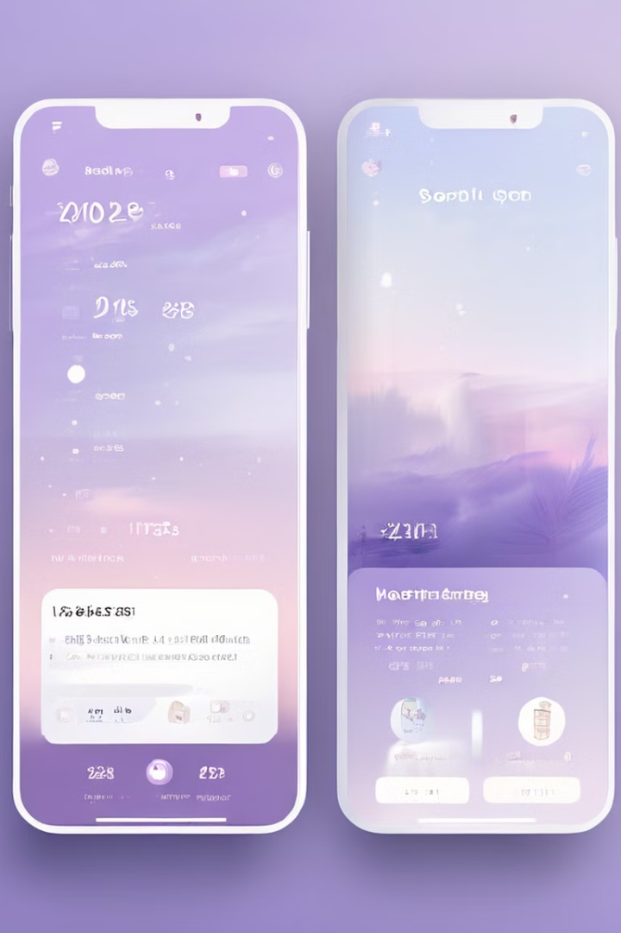

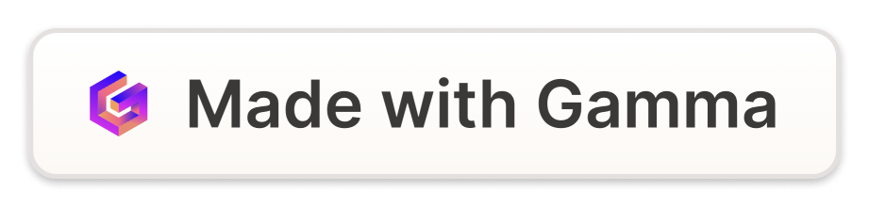
Diseños de interfaces más intuitivos para la privacidad
Exploremos cómo crear interfaces de usuario que permitan a los usuarios tomar el control de su privacidad de manera sencilla e intuitiva.
by Maia Fornaro

Slide 2




Indicadores claros de privacidad
Candados de color
Escudos de protección
Ojos cerrados
Un candado verde indica conexión segura, uno rojo alerta sobre vulnerabilidades.
Un escudo simboliza la protección de los datos del usuario.
Un ojo cerrado representa el modo incógnito o privacidad de los datos.

Slide 3
Controles de privacidad sencillos
Botones de un solo clic
Deslizadores intuitivos
Listas de permisos claros
Permitir a los usuarios activar o desactivar seguimiento, cookies o geolocalización con un solo clic.
Un deslizador que permite ajustar el nivel de privacidad de los datos.
Presentar de forma concisa los permisos que una aplicación solicita y permitir otorgarlos o denegarlos individualmente.

Slide 4

Mensajes claros y concisos
1
Explicaciones sencillas
2
Ejemplos prácticos
Utilizar un lenguaje claro para explicar por qué se solicita información y cómo se utilizará.
Mostrar casos concretos de cómo se utilizarán los datos para decisiones informadas.
3
Iconos y gráficos
Usar iconos y gráficos para visualizar conceptos de privacidad y seguridad.

Slide 5
Diseño centrado en el usuario
Personalización
Historial de actividad
Permitir a los usuarios configurar sus preferencias de privacidad.
Mostrar un registro de los cambios realizados en la configuración de privacidad.
Ayuda y soporte
Ofrecer una sección de ayuda clara y accesible sobre privacidad.

Slide 6
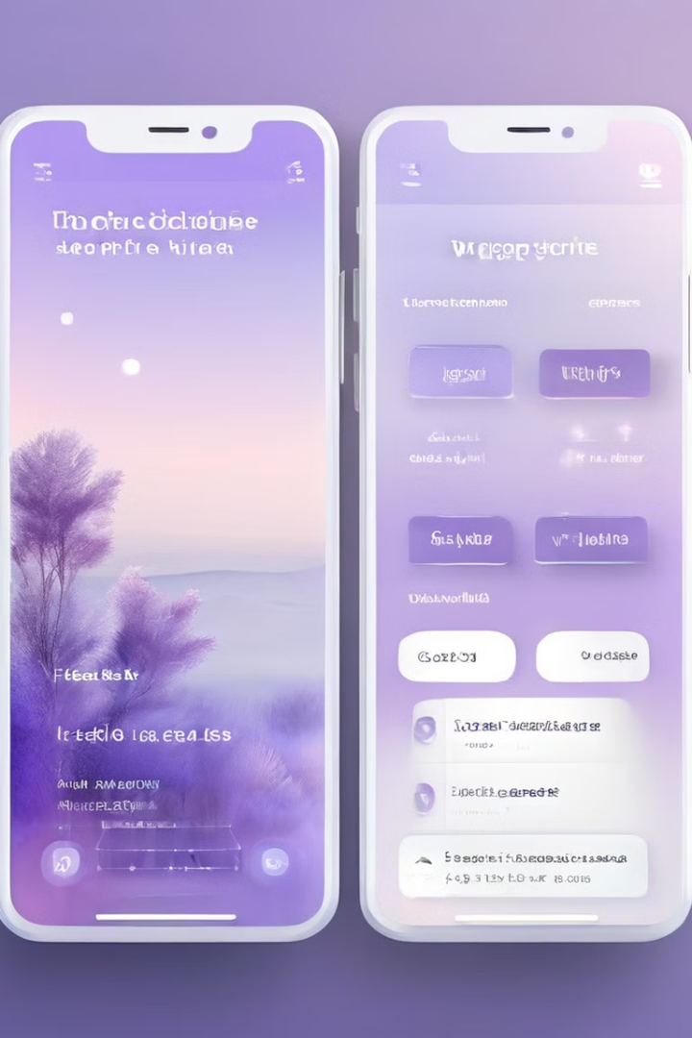



Ejemplo: Configuración de privacidad en una aplicación de redes sociales
Pantalla principal
Un escudo grande indica la sección de privacidad.
Secciones claras
Divide la configuración por temas para facilitar la navegación.
Botones de activación/desactivación
Permite a los usuarios activar o desactivar fácilmente cada función de privacidad.

Slide 7

Principios clave
1
Simplicidad
Evitar jerga técnica y usar lenguaje claro y conciso.
2
Visualización
Utilizar iconos y gráficos para representar conceptos abstractos.
3
Control del usuario
Dar al usuario el control sobre sus datos y decisiones informadas.

Slide 8

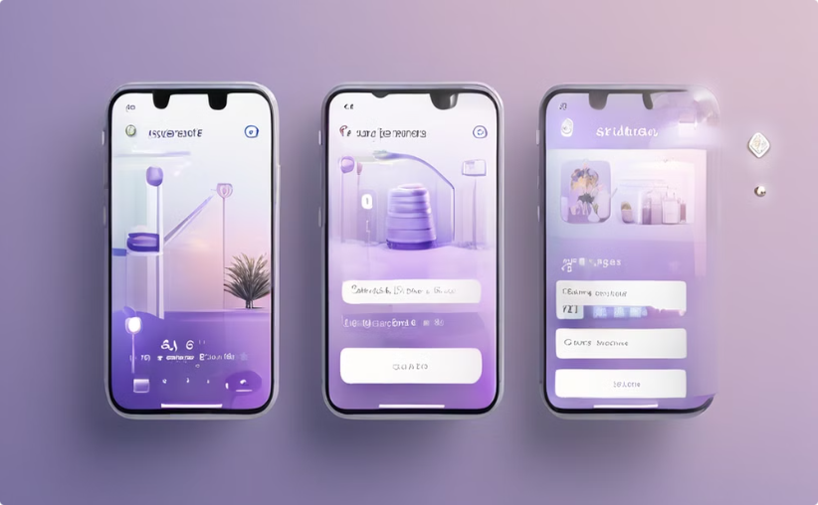
Inspirar confianza
Confianza del usuario
Transparencia y control
Al seguir estos principios, se crean interfaces que inspiran confianza y seguridad.
Los usuarios pueden tomar decisiones informadas sobre su privacidad.

